Slide 1
Практико – ориентированнный социально – значимый проект
ГБПОУ «Кимрский медицинский колледж»
Авторы проекта: Волкова Ангелина, Артёмова Анастасия, Казакова Ульяна, студенты 2 курса Научный руководитель: Лобзова Юлия Витальевна
2019

Slide 2
«Малый уголок великой России»
Тема проекта
«Обустроим мир
вокруг себя»

Slide 3
Актуализация проекта
Бытовые отходы
Выхлопные газы
Высокий процент онкологических заболеваний, массовая аллергизация населения

Slide 4
Цель проекта.
Формирование у студентов
чувства сопричастности к природе, гуманное отношение к окружающей среде и стремление проявлять заботу о сохранении природы, о благоустройстве своего родного уголка.

Slide 5
Задачи проекта:
Определить значение природы в жизни людей.
Проанализировать проблему загрязнения окружающей среды по данной теме проекта. Найти пути её разрешения.
Привлечь внимание к данной проблеме студентов колледжа, педагогов, местных жителей, общественность и получить помощь в ее решении.
Сформировать мнение о важном месте окружающей среды в формировании здоровья, душевных и умственных качеств человека.
Изыскать возможности привить у студентов любовь к окружающей среде, а также внимательное, разумное, бережное отношение к природе.
Воспитать чувство ответственности за природу.
Объединить усилия коллектива педагогов и студентов колледжа и общественности в очищении, изменении и облагораживании территории колледжа и близ лежащей территории города.

Slide 6
Основные направления деятельности по реализации проекта:
Исследовательское
Познавательное
Трудовое
Экологическое
Историческое
Аналитическое
Экономическое
Краеведческое

Slide 7
Основные этапы реализации проекта:
Социологический опрос.
Определение основных мероприятий.
Планирование деятельности участников проекта.
Реализация проекта.
Итоговое анкетирование участников проекта.
Итоги и анализ деятельности.
Защита проекта.

Slide 8
Фотокоррес-понденты
Организа-торы дела «Затейники»
Социологи «Изучаем мнение»
Группы по реализации проекта
«Законотвор-ческая группа»
Пресс-центр «Голос природы»
Дизайнеры оформите-ли
Компьютерная поддержка
Группа обеспечения «Финансисты»
Актив по планирова-нию дел «Деловары»

Slide 9
План проведения мероприятий по созданию проекта
№ | Мероприятие | Дата выполнения | Ответственный
1 | Круглый стол на тему «Создание инициативных групп по созданию проекта | 14.01.2019 г. | Артёмова Анастасия
2 | Социологическое исследование уч-ся и родителей о необходимости соц.проекта | до 16.01.2019 г. | Исследователи социологи: Волкова Ангелина, Казакова Ульяна
3 | Экологическое исследование проблемы города | до 24.01.2019 г. | Экологи: Волкова А., Артёмова А.
4 | Соц. исследование среди населения, выявление проблем по благоустройству | до 07.02.2019 г. | Исследователи социологи: Артёмова Анастасия, Казакова Ульяна
5 | Организация конкурсной работы на лучшие эскизы, рисунки для благоустройства объектов школьного микрорайона | до 12.02.2019 г. | Дизайнер-оформител: Казакова Ульяна
6 | Составление сметы расходов | 15.02-18.02.2019г. | Финансист: Волкова Ангелина

Slide 10
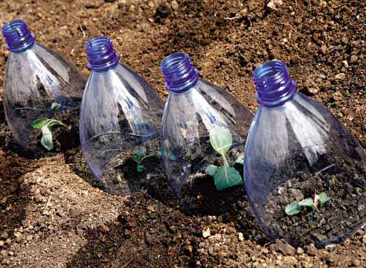
Мероприятия по реализации проекта
1. Выращивание рассады для благоустройства территории.

Slide 11
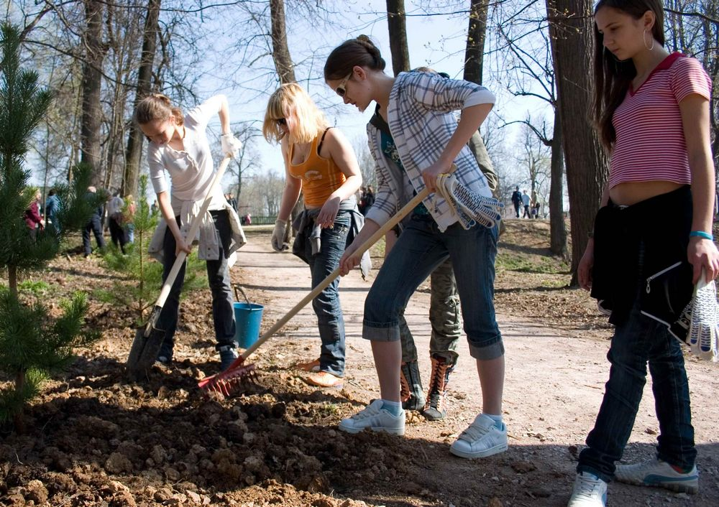
2. Акция «Зелёная планета» (посадка деревьев).

Slide 12
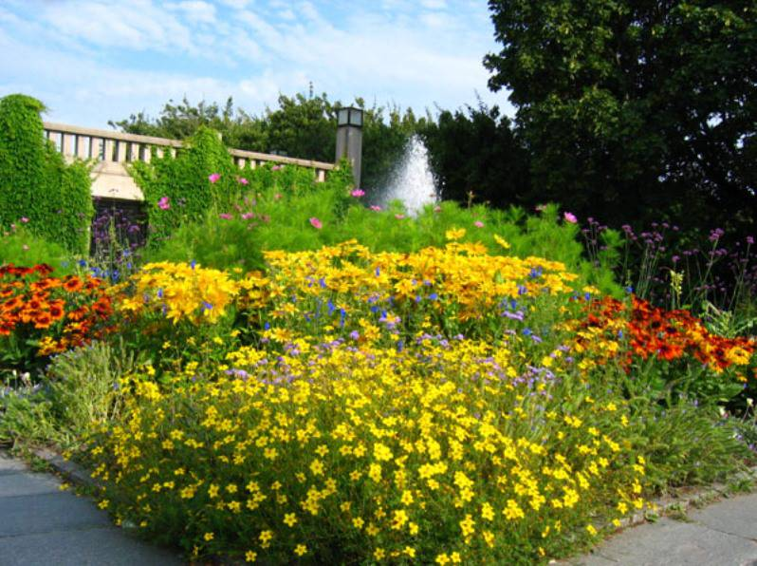
3.Разбивка цветников.

Slide 13
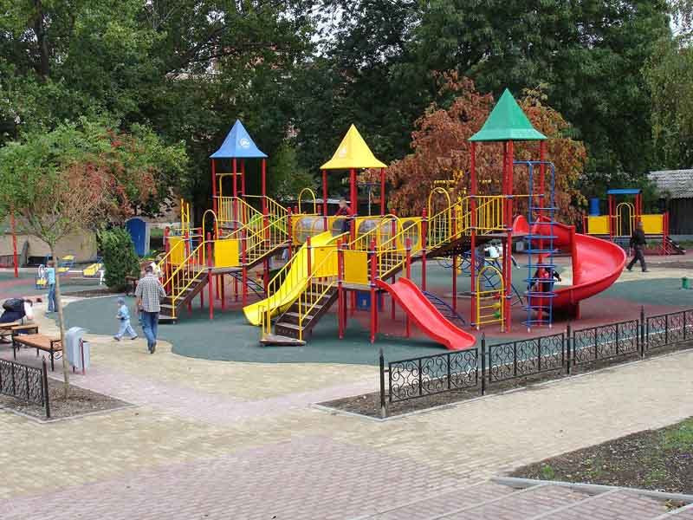
4. Благоустройство детских площадок.

Slide 14
Участники проекта:
Студенты колледжа
Педагоги и работники колледжа
Общественность

Slide 15
Ожидаемые результаты
Проявление интереса к творческой исследовательской работе.
Повышение культурного и духовно-нравственного воспитания студентов колледжа
Повышение интереса к предмету исследования.
Проявление заботы о людях, о своей малой родине и окружающей среды.
Повышение уровня знаний по экологии, социологии, биологии.
Совершенствование уровня знаний, экологической компетентности по теме проекта.
Создание на территории города экологически благоприятной среды

